Slide 1
미니프로젝트
2019. 05. 02(木)
최수찬 조

Slide 2
2. 서비스 구성도
Contents
프로젝트 개요
서비스 구성도
세부 구현 방법
프로젝트 추진 내역
Lessons Learned

Slide 3
프로젝트 개요
프로젝트 결과 요약
서비스 구성도
세부 구현 방법
프로젝트 추진 내역
Lessons Learned
프로젝트 개요

Slide 4
1. 프로젝트 개요
목 적
공공 데이터 포털(www.data.go.kr)에서 xml파일로 작성된 건축인허가 정보 데이터를 활용 가능한 형태로 추출
- 전국의 법정동 및 시군구 코드별로 자료를 취합
기본 전제
행정표준코드관리시스템(https://code.mogaha.go.kr)의 법정동코드 활용
자료
데이터 분석을 위한 CSV 데이터 제공
프로젝트
범위
법정동 코드 상에 명시되어있는 전국의 시군구

Slide 5
서비스 구성도
프로젝트 결과 요약
서비스 구성도
세부 구현 방법
프로젝트 추진 내역
Lessons Learned
Appendix: tableau 매뉴얼
2. 서비스 구성도
데이터 구성도
Data Modeling

Slide 6
2. 데이터 구성도
인바운드
순서 | 식별자 | 대상 | 시스템명 | 저장타입 | 크기 | 획득주기 | 컬럼 | 비고
1 | xxxxxyyyyy | 대한민국 주소코드 | Excel | csv | 2mb | x | 법정동코드, 법정동명, 폐지여부 | 법정동 코드
아웃바운드
순서 | 대상 | 시스템명 | 저장타입 | 획득주기 | 컬럼 | 비고
1 | 건축인허가정보 | Excel | csv | 1 day | Excel참조 | 건축 인허가 정보
2 | 법정동 | Tableau | twb | 1 day | Excel참조 | 시각화 데이터
3 | 건축인허가정보 | Postgres | database | 1 day | DB참조 | Database

Slide 7
2. 데이터 구성도
2. 서비스 구성도
항목명(영문) |  | 항목명(국문) | 항목크기 | 항목구분 | 샘플데이터 | 항목설명
Items |  |  |  | 1..n
 | rnum | 순번 | NUMBER(8) | 0 | 1 | 순번
 | platPlc | 대지위치 | VARCHAR2(200) | 1 | 서울특별시 강남구 개포동 12-4번지 | 대지위치
 | sigunguCd | 시군구코드 | VARCHAR2(5) | 1 | 11680 | 행정표준코드
 | bjdongCd | 법정동코드 | VARCHAR2(5) | 1 | 10300 | 행정표준코드
 | platGbCd | 대지구분코드 | CHAR(1) | 0 | 0 | 0:대지 1:산 2:블록
 | bun | 번 | VARCHAR2(4) | 0 | 0012 | 번
 | ji | 지 | VARCHAR2(4) | 0 | 0004 | 지
 | … | … | … | … | … | …

Slide 8
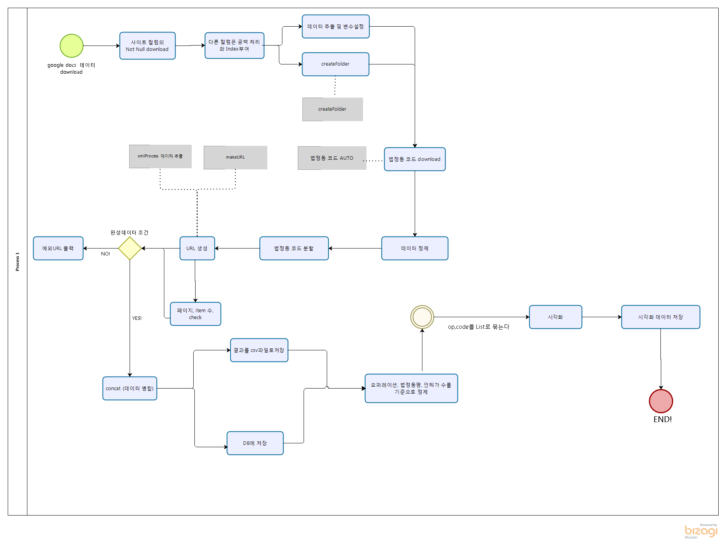
Data Modeling

Slide 9
세부 구현 방법
프로젝트 결과 요약
서비스 구성도
세부 구현 방법
프로젝트 추진 내역
Lessons Learned
3. 세부 구현 방법
상세 모형 설계
시각화

Slide 10

1. 상세 모형 설계 (계절성 지수 산출)
Raw
Data
A
전처리된
데이터
데이터 전처리
XML
Python
CSV
DB
포털
출력 DB

Slide 11
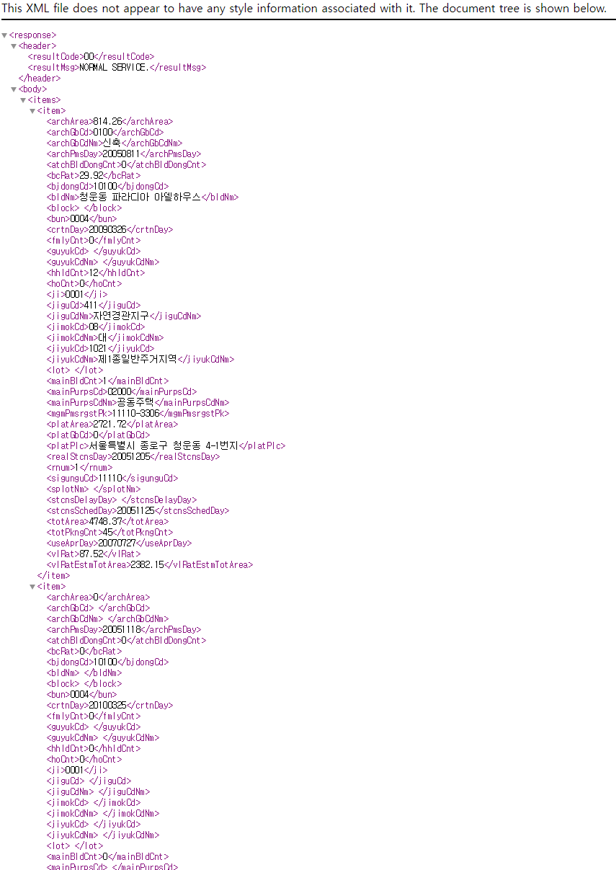
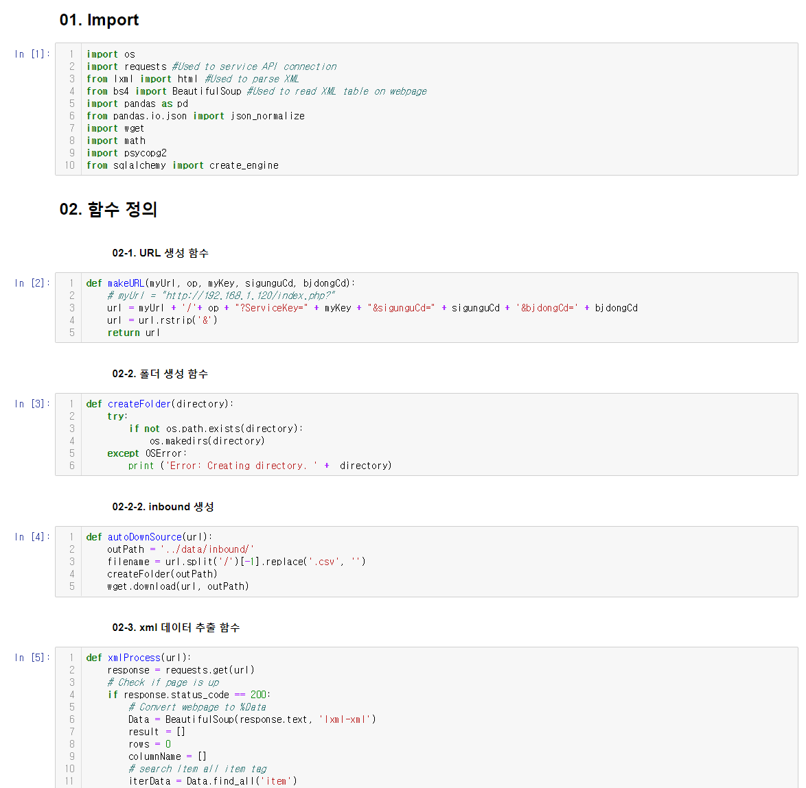
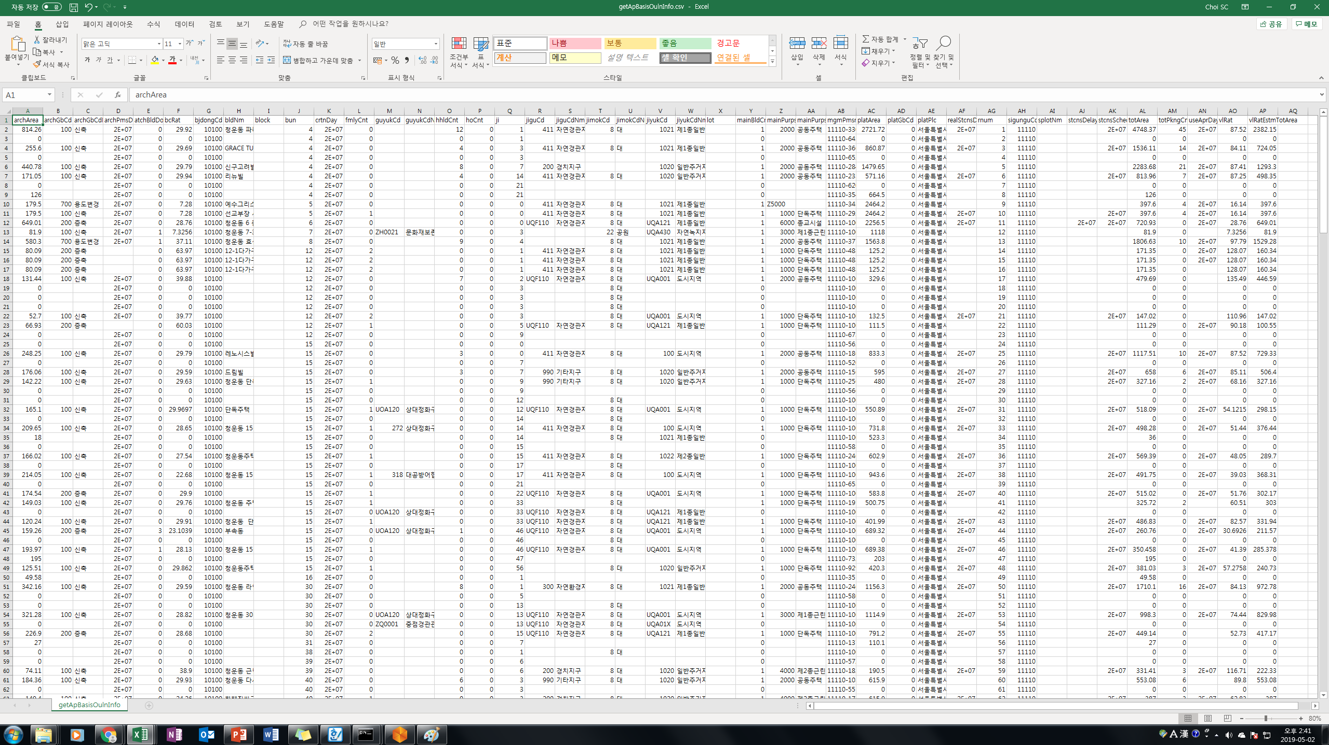
XML
Python
CSV

Slide 12
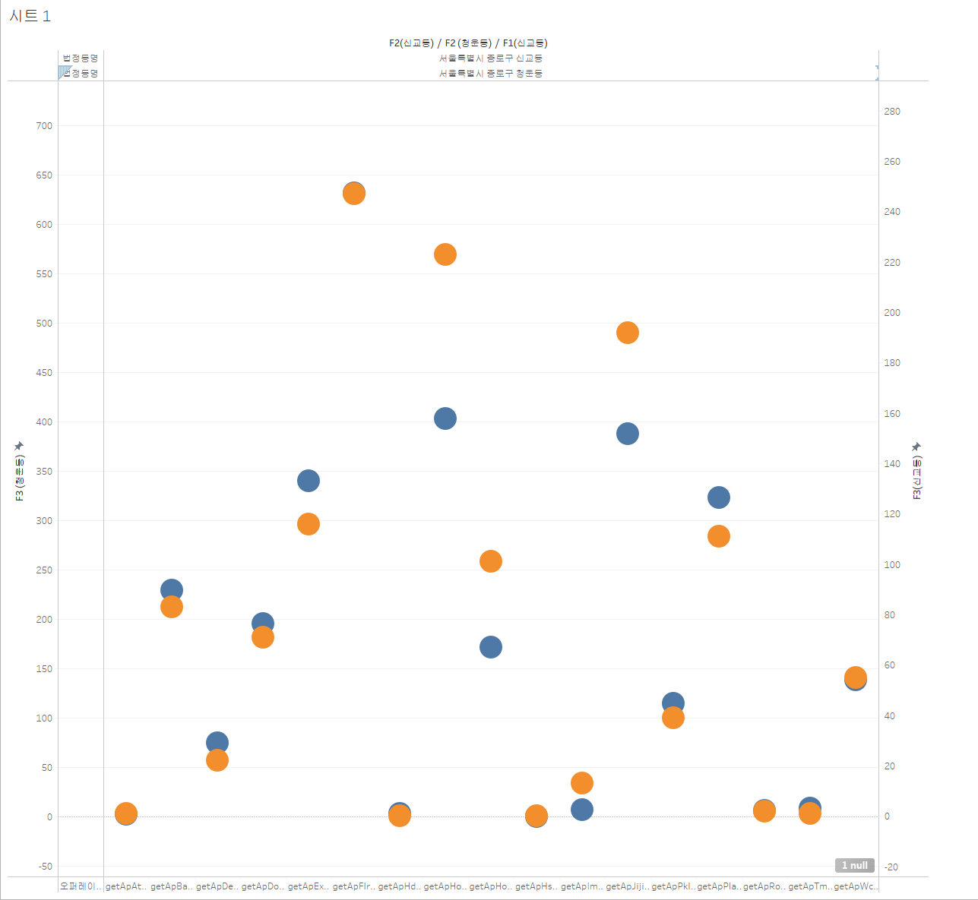
2. 시각화

Slide 13
프로젝트 추진 내역
프로젝트 결과 요약
서비스 구성도
세부 구현 방법
프로젝트 추진 내역
Lessons Learned
4. 프로젝트 추진 내역
프로젝트 구축 방법
팀 구성
WBS + R&R
일정표
산출물 목록

Slide 14
1. 프로젝트 구축방법
분 석
설 계
구 축
프로젝트 종료
과제 정의
분석모델 설계
시스템 개발
종료 보고

Slide 15
2. 팀 구성
Project Manager
최수찬
개발
시각화
PT
공현
정형석
권슬기
개발 sub
지배욱

Slide 16
3. WBS + R&R
단계 | 활동 | 업무 | 담당자
분석 | 분석과제 정의 | 요구사항 정의서 작성 | 최수찬
 | 기존내용 리뷰 분석 | 기존 소스코드 리뷰, 로직 분석 | 공현
설계 | 데이터 설계 | I/F 데이터 정의, 데이터 수정의서 작성 | 공현, 지배욱
 | 분석모델 설계 | 분석 시나리오 / 알고리즘 설계 | 지배욱
 | 테스트 설계 | 모듈별 테스트 정의/설계 | 정형석,권슬기
구축 | 모델 시각화 | Tableau 시각화 | 정형석
 | 개발 테스트 / QA | 단위별 / 통합 테스트 | 권슬기
 | 운영 테스트 / 산출물 관리 | 운영 테스트 / 최종 산출물 관리 | 최수찬

Slide 17
자동화 (Option)

Slide 18
Lessons Learned
프로젝트 결과 요약
서비스 구성도
세부 구현 방법
프로젝트 추진 내역
Lessons Learned
5. Lessons Learned

Slide 19
Lesson Learned
Strength
Pain Point
의사소통
1. 규칙적인 회의
2. 상세내용 재확인
업무배분
- 팀원의 R&R를 더욱 세분화하기
팀원의 참여도
프로젝트 목적의 명확화
최종적으로 달성해야하는 목적치를 분명히 결정하기
-프로젝트의 이해도 높이기
코드리뷰 프레젠테이션
새로운 기술 공유
요구사항 파악의 명확화
요구사항을 확실히 파악하여 효율적인 작업 진행하기
기술적 향상
- API의 이해도 향상

Slide 20
감사합니다
End of Document

